Slide 2
Matemática
Unidade 5
Expressões algébricas e equações

Slide 3
Sequências
Quando uma sequência tem um número finito de termos, ela é chamada de sequência finita. No entanto, se é formada por infinitos termos (continua indefinidamente), temos uma sequência infinita.
Quando identificamos um padrão (ou regra) de formação de uma sequência, podemos escrever uma expressão que indica como obter cada termo da sequência. Essa expressão é chamada de lei de formação da sequência.
Nesse caso temos:
As sequências que podem ser definidas por uma lei de formação obtida de forma recursiva são chamadas de sequências recursivas.

Slide 4
Expressões algébricas
Expressões matemáticas que apresentam números e letras, ou somente letras, envolvendo operações são denominadas expressões algébricas.
As letras das expressões algébricas representam números e são chamadas de variáveis.
O valor numérico de uma expressão algébrica é o resultado obtido quando substituímos cada variável por um número e realizamos os cálculos.
Em certa pizzaria, a taxa de entrega é calculada da seguinte maneira: um valor fixo de R$ 3,00 mais R$ 1,25 por quilômetro de deslocamento.

Slide 5
Igualdade
De modo geral, podemos representar uma igualdade por a = b, em que a e b são expressões diferentes para um mesmo número. Isso é chamado de princípio da igualdade.
Em uma igualdade tem-se:
A expressão matemática situada à esquerda do símbolo = é denominada 1º membro da igualdade.
A expressão matemática situada à direita do símbolo = é denominada
2º membro da igualdade.
Assim:

Slide 6
Equações
Equação é toda sentença matemática expressa por uma igualdade em que há um ou mais símbolos que representam números desconhecidos dessa sentença.
Esses símbolos são chamados incógnitas.
A sentença matemática x - y = 20 é uma equação com duas incógnitas representadas pelas letras x e y;
Como toda equação é uma igualdade, também indicamos os membros da equação.
Resolver uma equação consiste em obter suas raízes ou soluções, ou seja, determinar o número correspondente a cada incógnita que torna a sentença verdadeira.

Slide 7
Equações
Para verificar se um número dado é raiz de uma equação pode-se proceder da seguinte maneira:
Substituir a incógnita pelo número dado.
Calcular, separadamente, o valor numérico de cada membro da igualdade obtida.
Se o valor numérico do 1º membro for igual ao valor numérico do 2º membro, o número dado será raiz ou solução da equação.
Equação
Verificação
2p + 24 = 50
2 · 13 + 24 = 50
26 + 24 = 50
Raiz ou solução
50 = 50
p = 13

Slide 8
Equações
Podemos obter uma equação equivalente a uma equação dada utilizando os princípios de equivalência de uma igualdade.
Se a = b, então a + c = b + c (princípio aditivo).
Se a = b, então a $∙$ c = b $∙$ c (princípio multiplicativo).

Slide 9
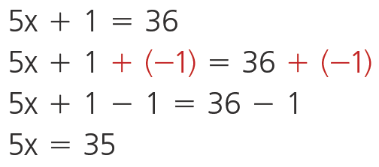
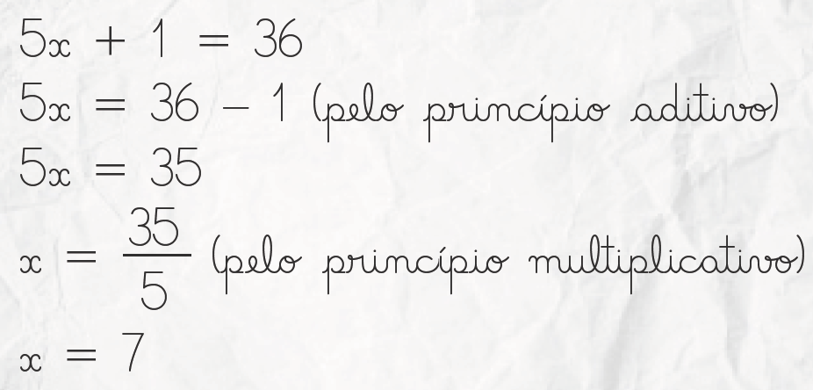
Equações do 1° grau com uma incógnita
Toda equação que pode ser reduzida à forma ax + b = 0, em que x representa a incógnita, e a e b são números racionais, com a $≠$ 0, é denominada equação do 1º grau na incógnita x.
Vamos resolver a equação 5x + 1 = 36, sendo U = $ℚ.$
Na prática
Como 7, temos que 7 é a raiz ou solução da equação.

Slide 10
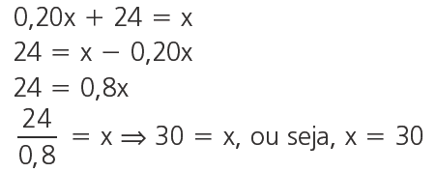
Equações na resolução de problemas
Pode-se utilizar equações do 1º grau com uma incógnita na resolução de problemas$.$ Veja alguns passos que podem ser seguidos:
Ler com atenção o problema e anotar os dados.
Traduzir o enunciado para a linguagem algébrica, obtendo uma equação correspondente.
Resolver a equação estabelecida.
Analisar o resultado obtido e dar a resposta conveniente.
Exemplo:
Em uma turma, 20% dos estudantes praticam capoeira. Sabendo que o restante da turma (24 estudantes) treina outros esportes, quantos estudantes há, ao todo, nessa turma?
Resolução

